Slide 1


WITAM PAŃSTWA
NA ZEBRANIU LIDERÓW
UTW - UR podsumowującym
I szy semestr roku akad. 2018/2019

Slide 2
Działalność Zarządu UTW – UR
Zapisy słuchaczy na rok akademicki 2018/2019 rozpoczęły się 17.09.2018 r.
Do 28.01.2019 r. przyjęto do UTW – UR
113 nowych słuchaczy (w tym 6 osób 80 +).
Obecnie mamy 879 aktywnych słuchaczy.
93 osoby to słuchacze 80 + (prawie 11%).
Została wydana legitymacja o numerze 2764.

Slide 3
Działalność Zarządu UTW – UR
03.09.2018 r.- pierwsze posiedzenie Zarządu (5 zebrań)
25.09.2018 r.- Dzień Otwartych Drzwi UTW –UR
09.10.2018 r.- uroczysta Inauguracja r. ak. UTW – UR - chór „Cantilena” im. Alicji Borowiec, wykład inauguracyjny: „Każdy może być odbiorcą sztuki, czyli o tym jak je czytać” dr Anny Steligi – Wydział Sztuki UR, prezentacja spektaklu pt.„Mały Książę” grupy teatralnej UTW - UR „Słowo za słowo”,
23.10.2018 r. – Zebranie organizacyjne Liderów,
28.11.2018 r. Zabawa Andrzejkowa i Pasowanie nowych słuchaczy w Klubie „Pod Palmą”,
14.12.2018 r. Konferencja Porozumienia Podkarpackich UTW
19.12.2018 r. – Świąteczne spotkanie Zarządu, Komisji Rewizyjnej oraz osób współpracujących z udziałem Prorektora UR dr hab. prof. UR Wojciecha Walata.

Slide 4
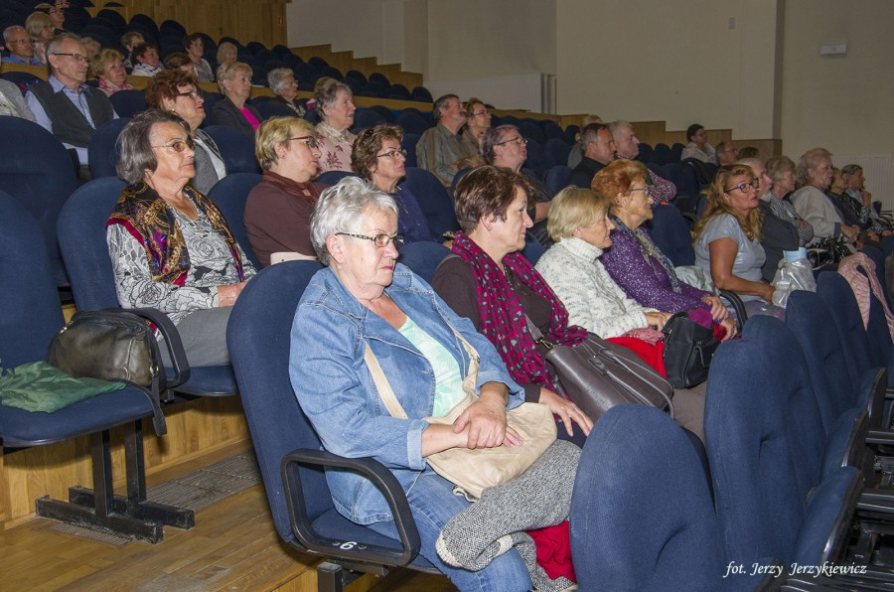
Dzień Drzwi Otwartych UTW – UR

Slide 5
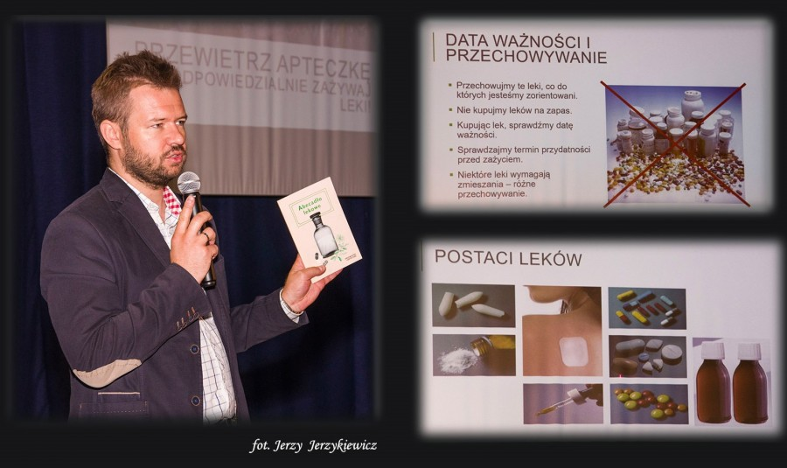
”Przewietrzyć apteczkę” dr nauk. med. Dominik Olejniczak
Warszawski Uniwersytet Medyczny

Slide 6
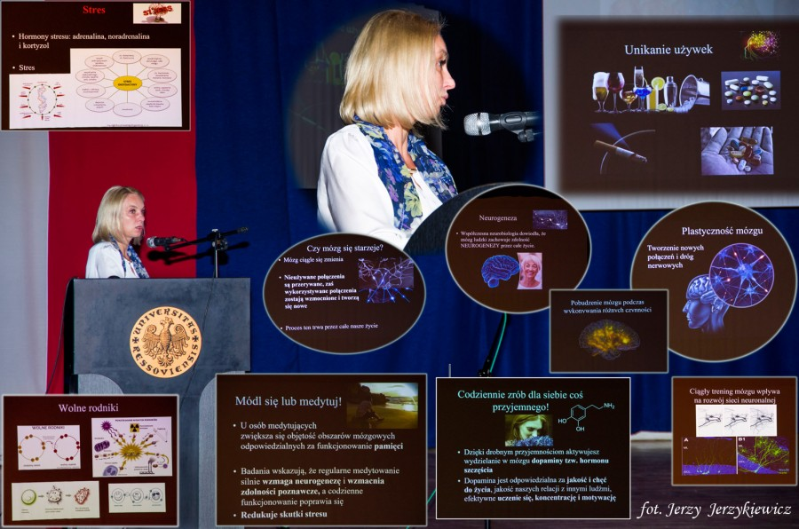
„Naukowe sposoby na długowieczność” dr. n. med. Agnieszka Ćwirlej - Sozańska
Wydział Medyczny UR

Slide 7
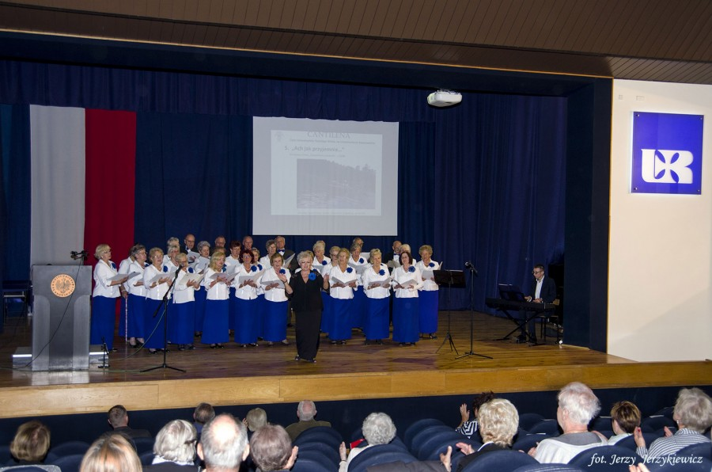
Dzień Drzwi Otwartych UTW – UR

Slide 8
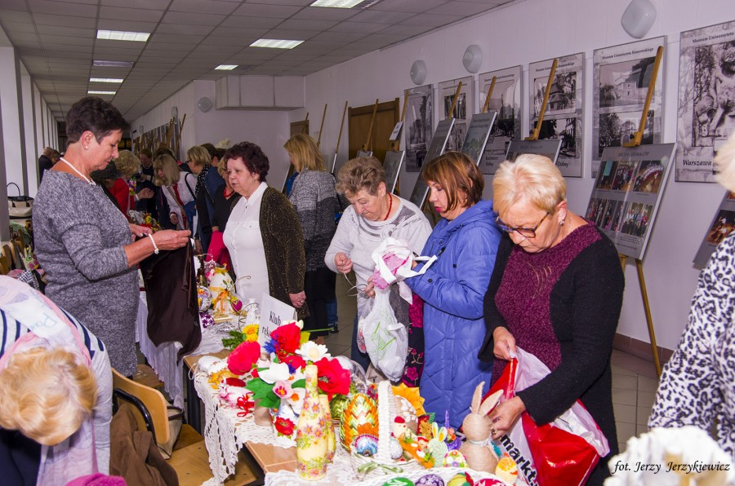
Dzień Drzwi Otwartych UTW – UR

Slide 9
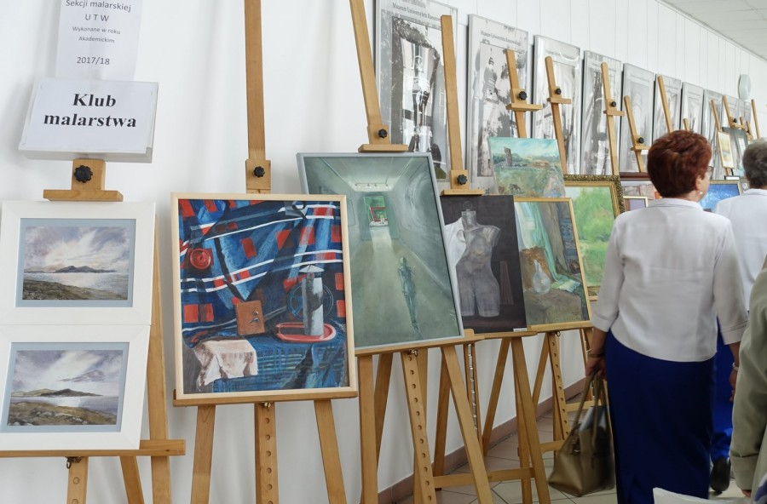
Dzień Drzwi Otwartych UTW – UR

Slide 10
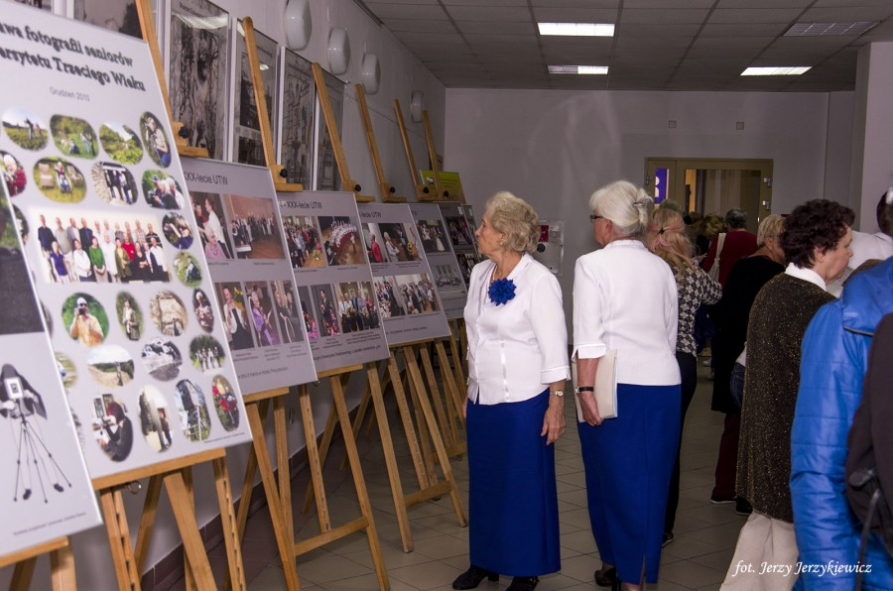
Dzień Drzwi Otwartych UTW – UR

Slide 11
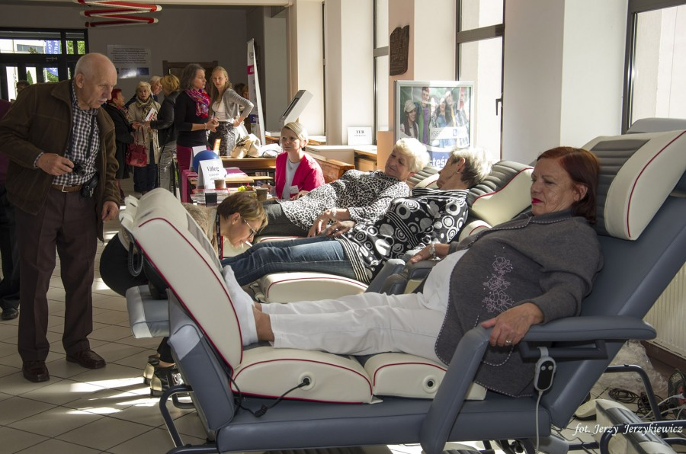
Dzień Drzwi Otwartych UTW – UR

Slide 12
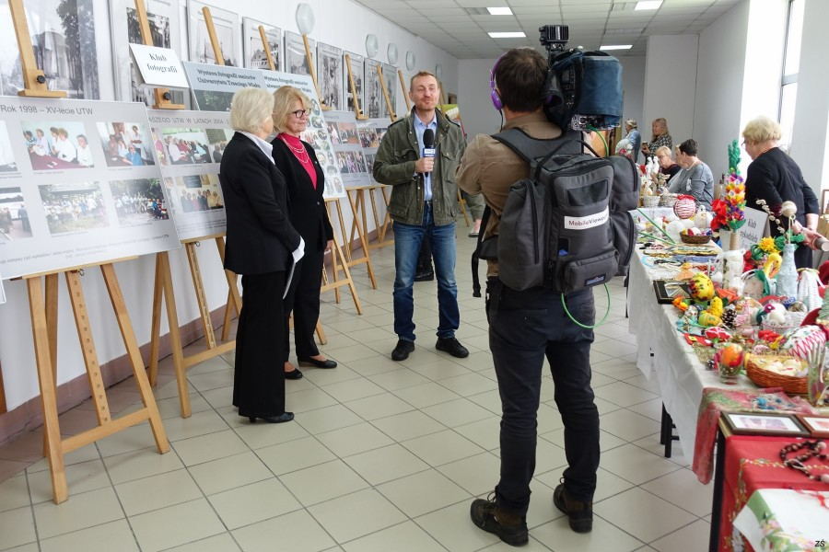
Dzień Drzwi Otwartych UTW – UR

Slide 13
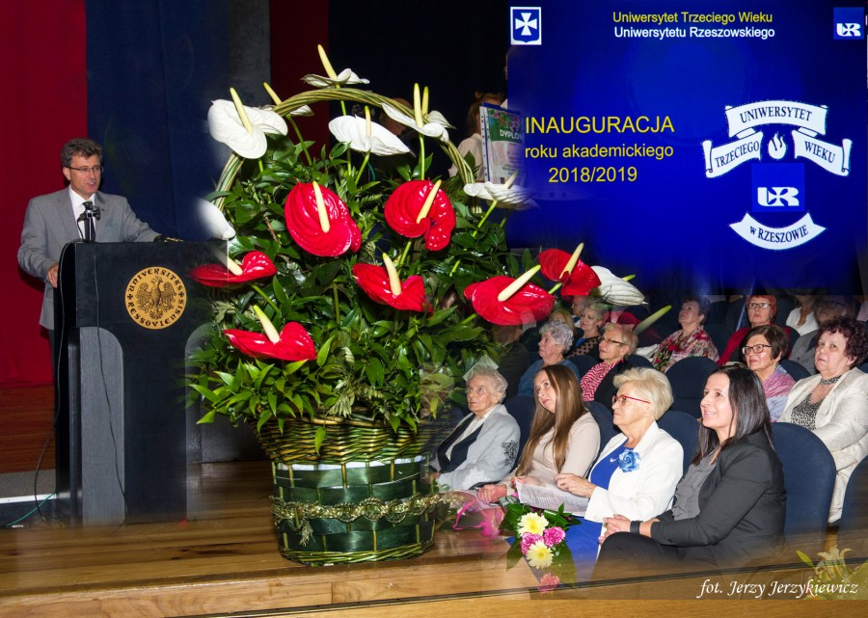
Działalność Zarządu UTW – UR
09.10.2018 – Uroczysta Inauguracja r. ak. UTW–UR

Slide 14
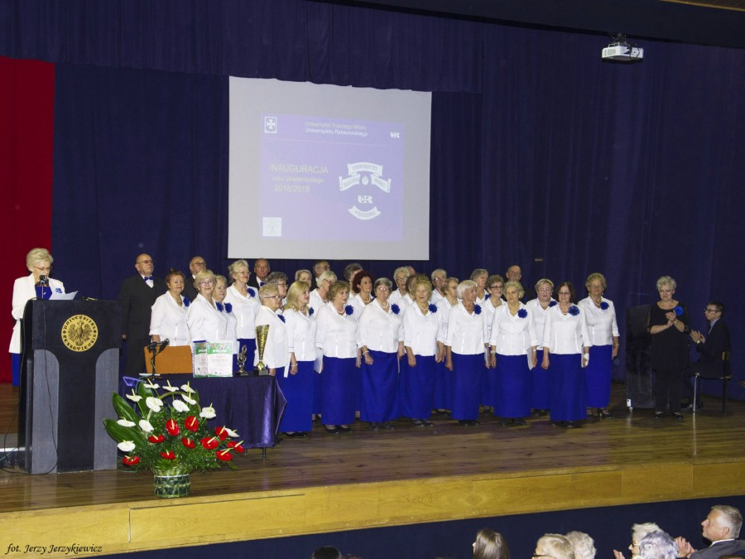
Działalność Zarządu UTW – UR
09.10.2018 – Uroczysta Inauguracja r. ak. UTW–UR

Slide 15
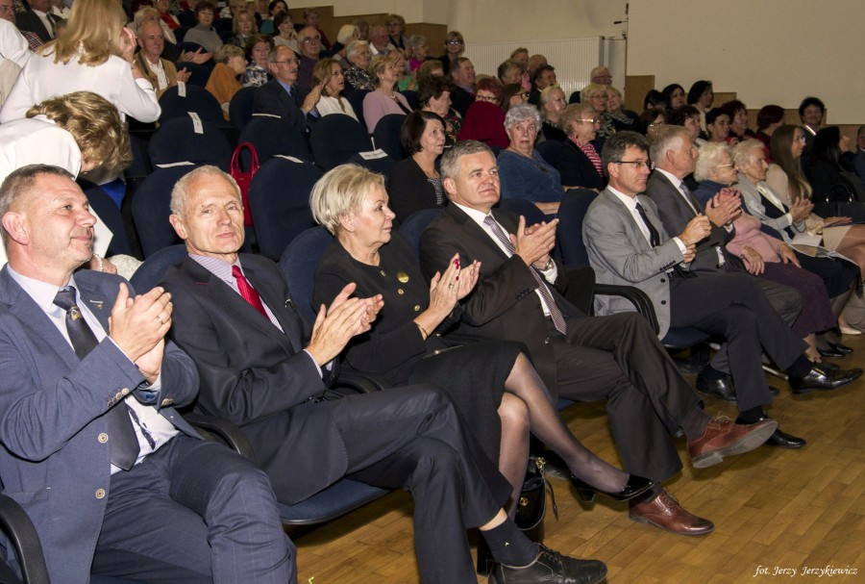
Działalność Zarządu UTW – UR
09.10.2018 – Uroczysta Inauguracja r. ak. UTW–UR

Slide 16
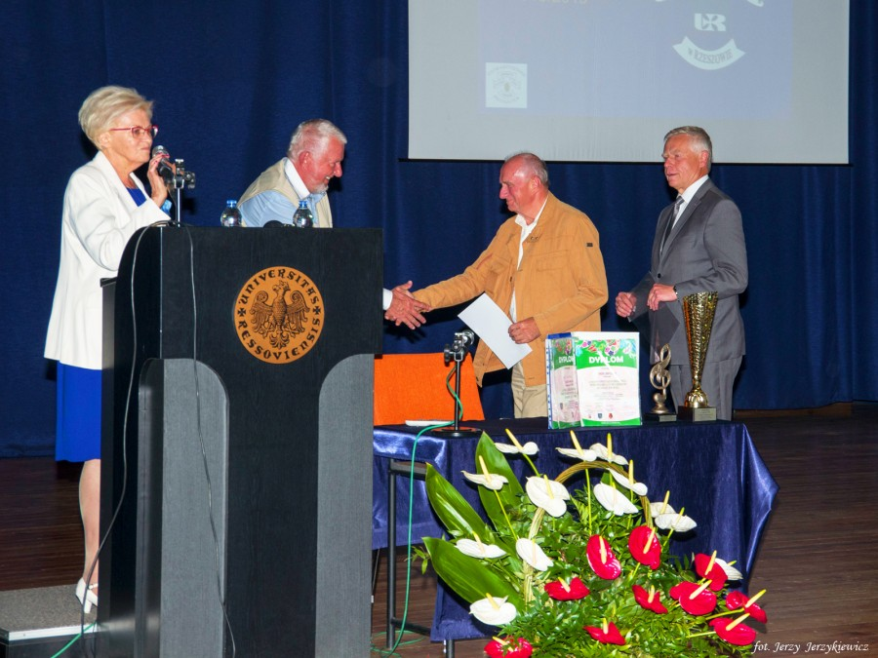
Działalność Zarządu UTW – UR
09.10.2018 – Uroczysta Inauguracja r. ak. UTW–UR

Slide 17
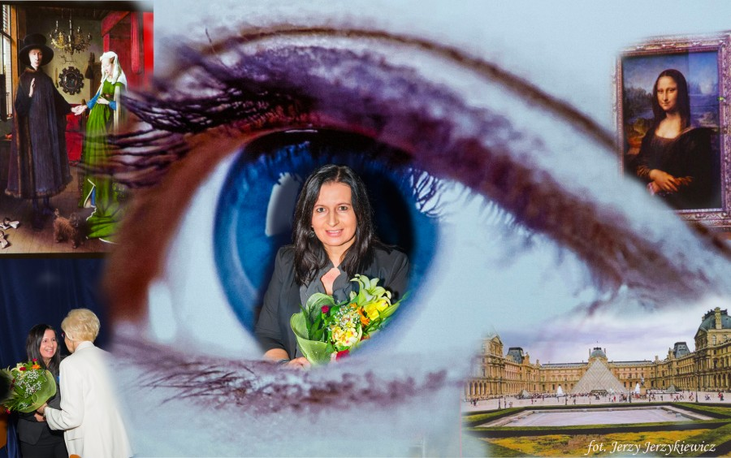
Działalność Zarządu UTW – UR
09.10.2018 – Uroczysta Inauguracja r. ak. UTW–UR

Slide 18
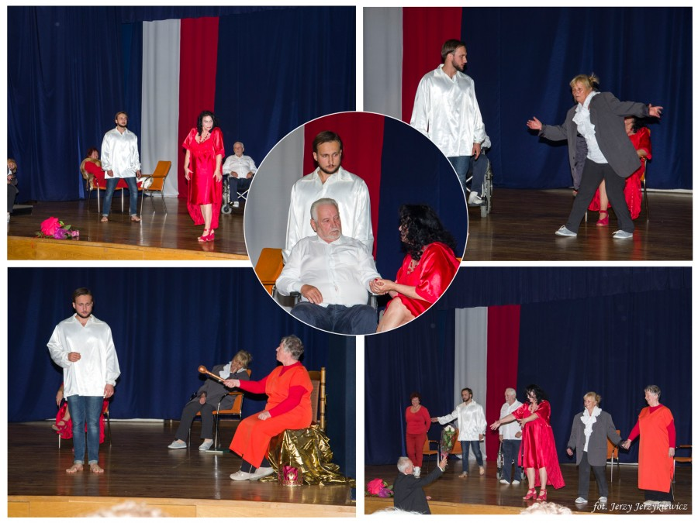

Slide 19
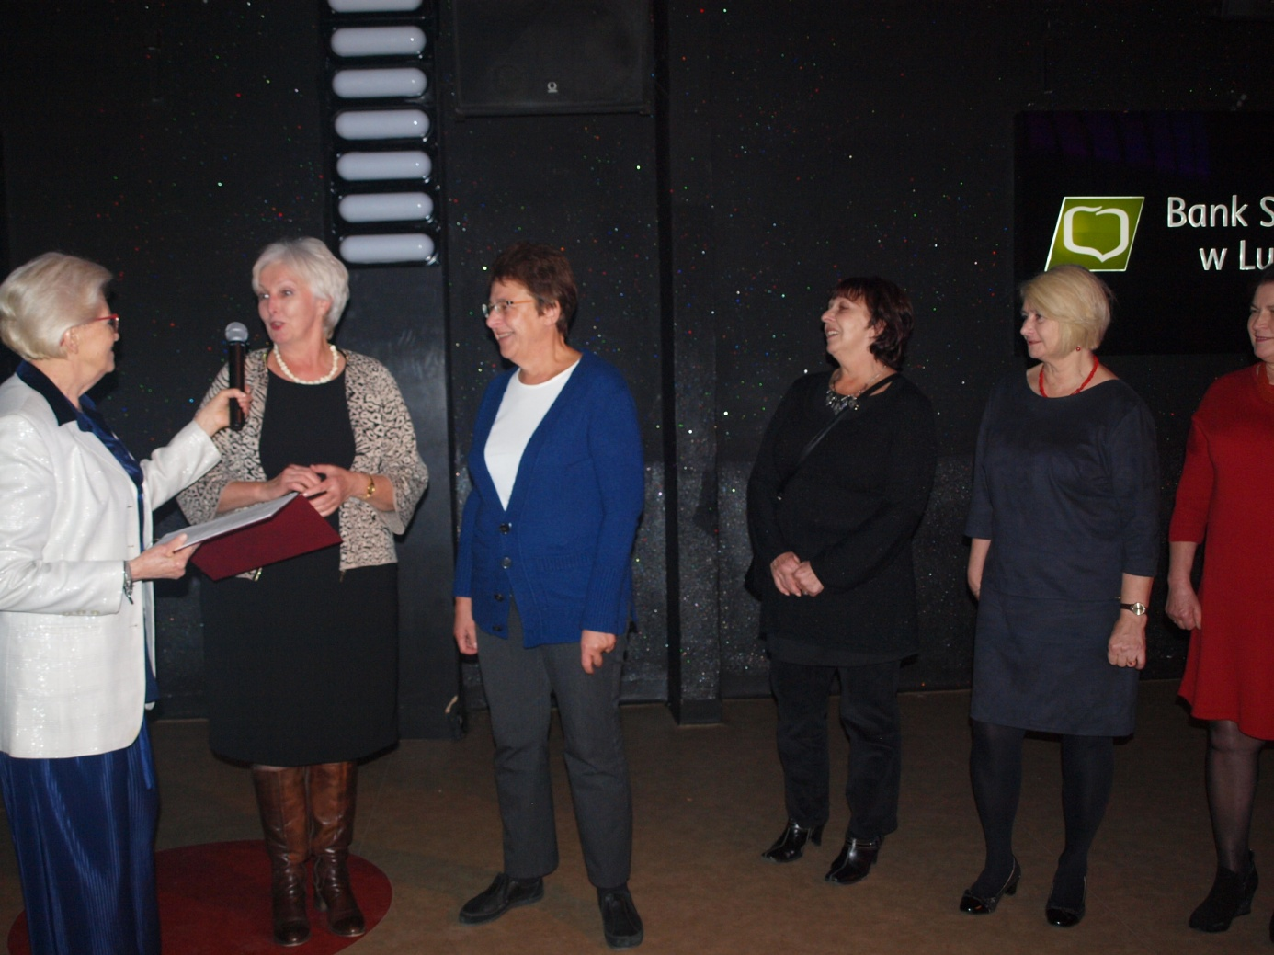
Pasowanie nowych słuchaczy w Klubie Pod Palmą

Slide 20
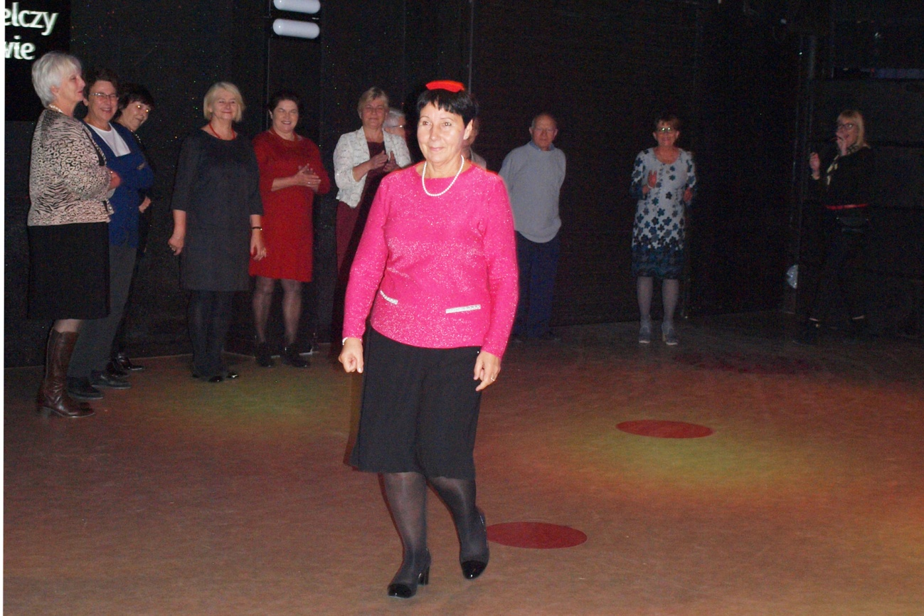
Pasowanie nowych słuchaczy w Klubie Pod Palmą

Slide 21
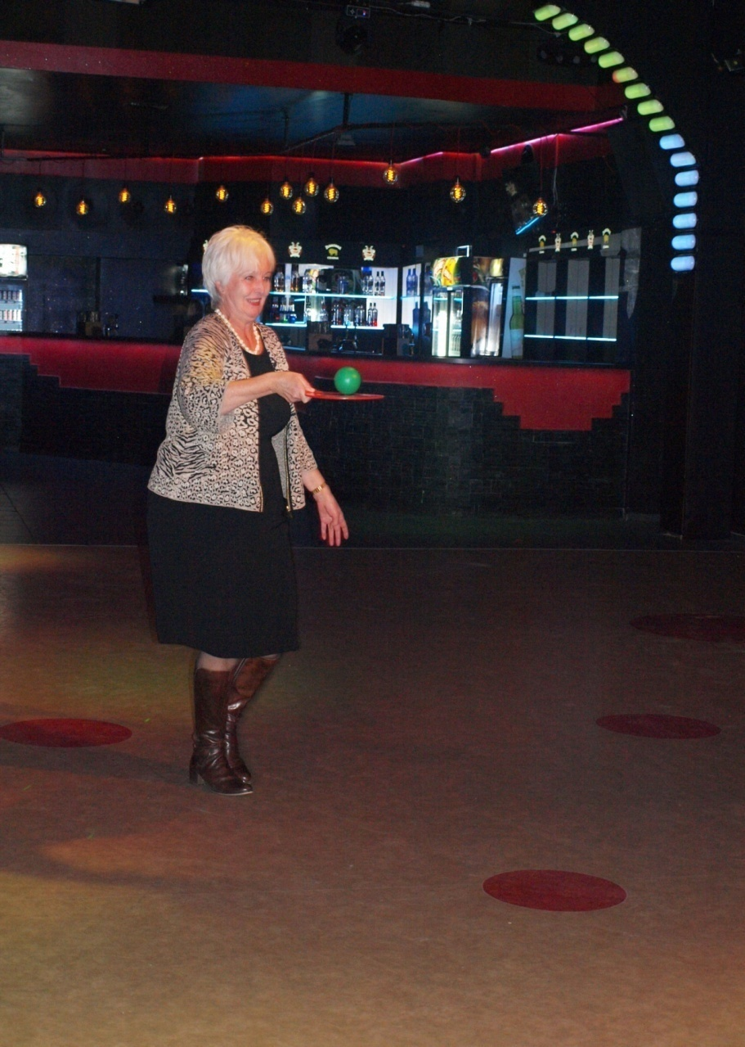
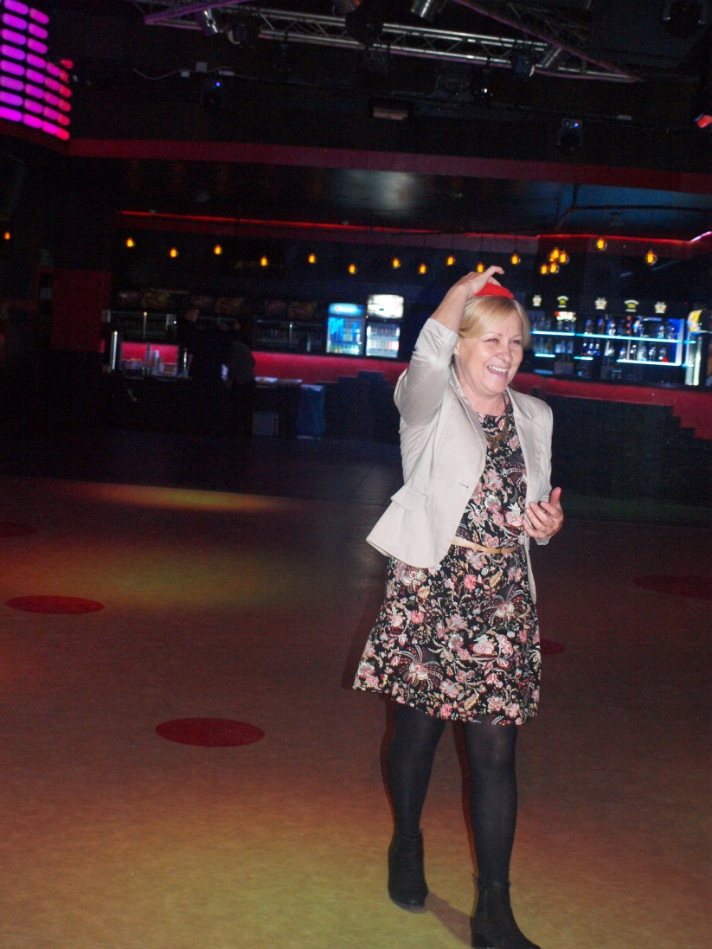
Pasowanie nowych słuchaczy w Klubie Pod Palmą

Slide 22
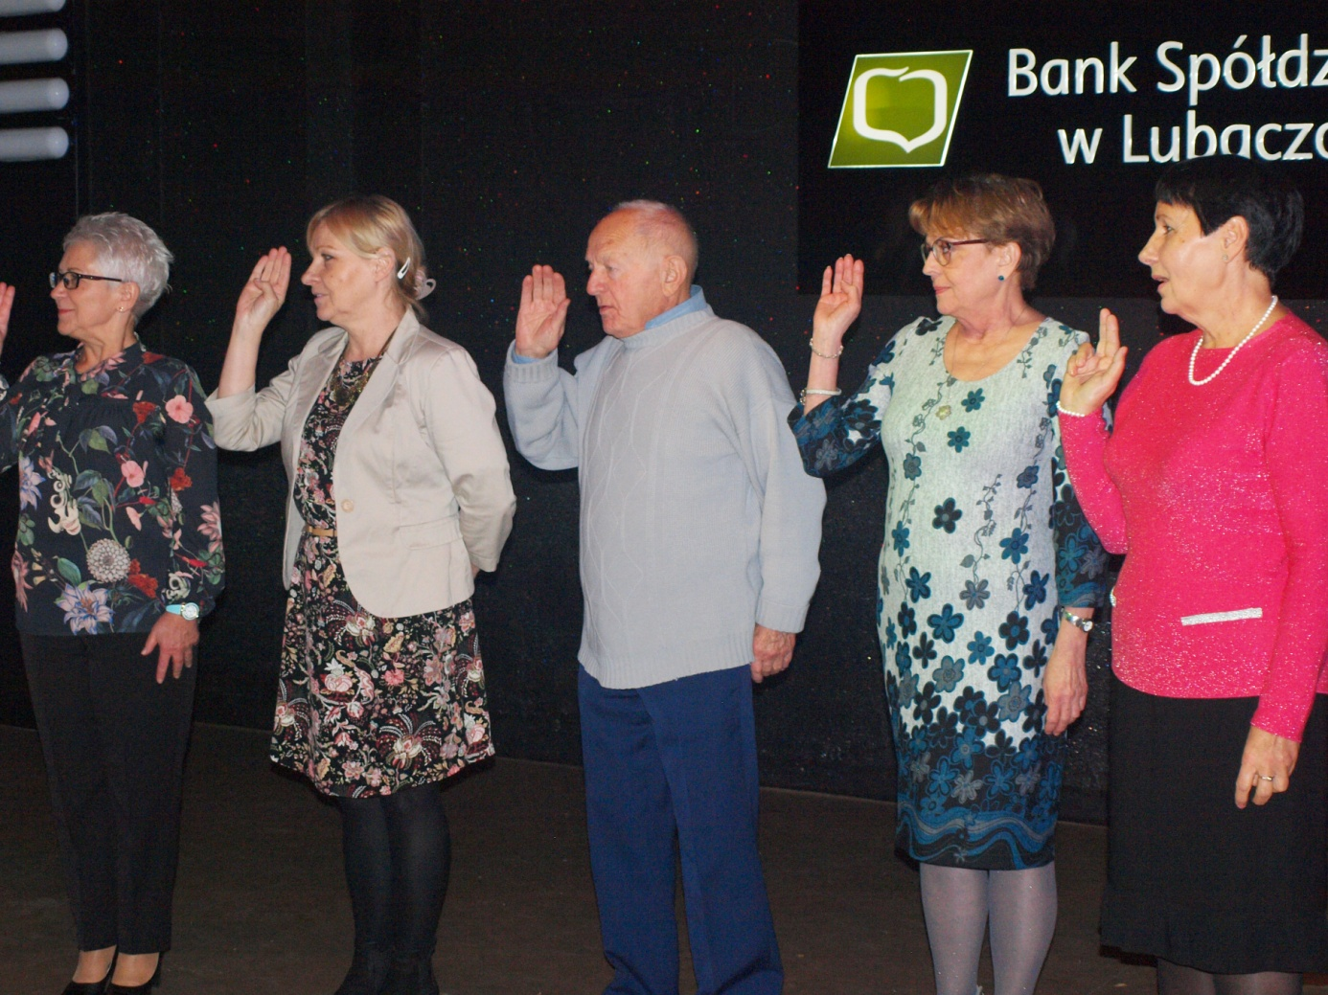
Pasowanie nowych słuchaczy w Klubie Pod Palmą

Slide 23
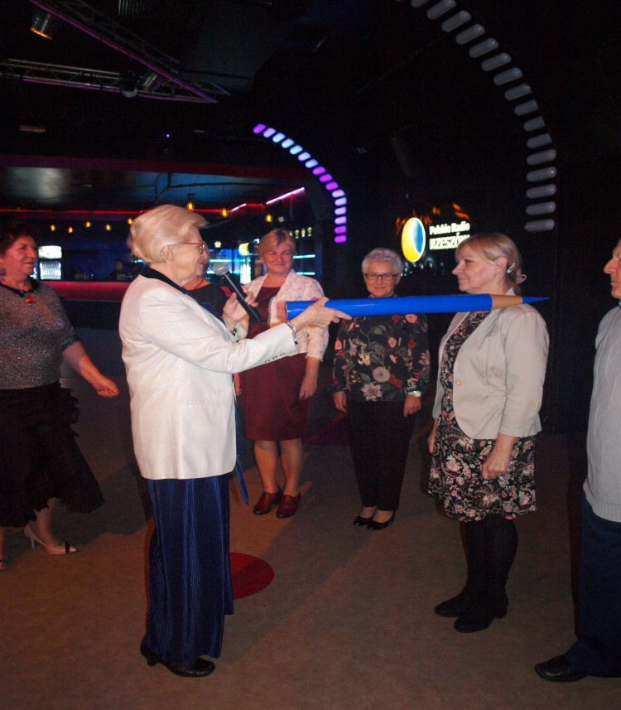
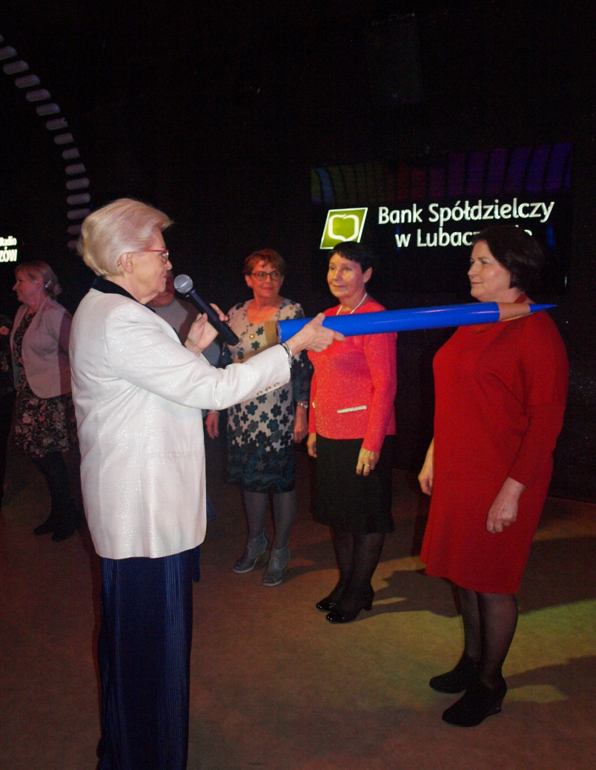
Pasowanie nowych słuchaczy w Klubie Pod Palmą

Slide 24
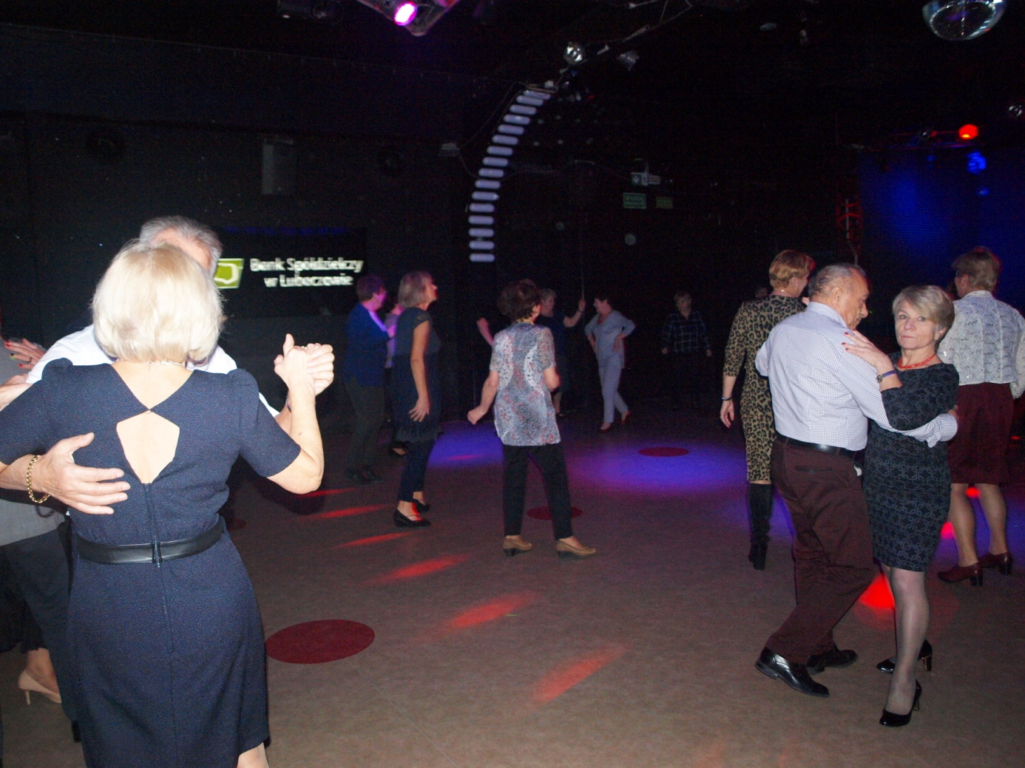
Zabawa Andrzejkowa w Klubie Pod Palmą

Slide 25

Konferencja Porozumienia Podkarpackich UTW
14.12.2018 r. Urząd Marszałkowski
W Sali Audytoryjnej spotkało się 13 delegacji UTW z Podkarpacia, przedstawiciel Marszałka Województwa Podkarpackiego, przewodnicząca Rady Działalności Pożytku Publicznego Województwa Podkarpackiego, przedstawiciele Urzędów Miast: Rzeszowa, Przemyśla i Jarosławia oraz przewodnicząca Rzeszowskiej Rady Seniorów.
Wiodący temat to:
„Współpraca UTW z Samorządem Terytorialnym”.
Zaproszona jako gość specjalny pani Wiesława Borczyk - Prezes Ogólnopolskiej Federacji Stowarzyszeń UTW
w Nowym Sączu – była nieobecna, odczytano przesłany od niej list do uczestników konferencji.
Konferencję objął patronatem honorowym
Marszałek Województwa Podkarpackiego

Slide 26
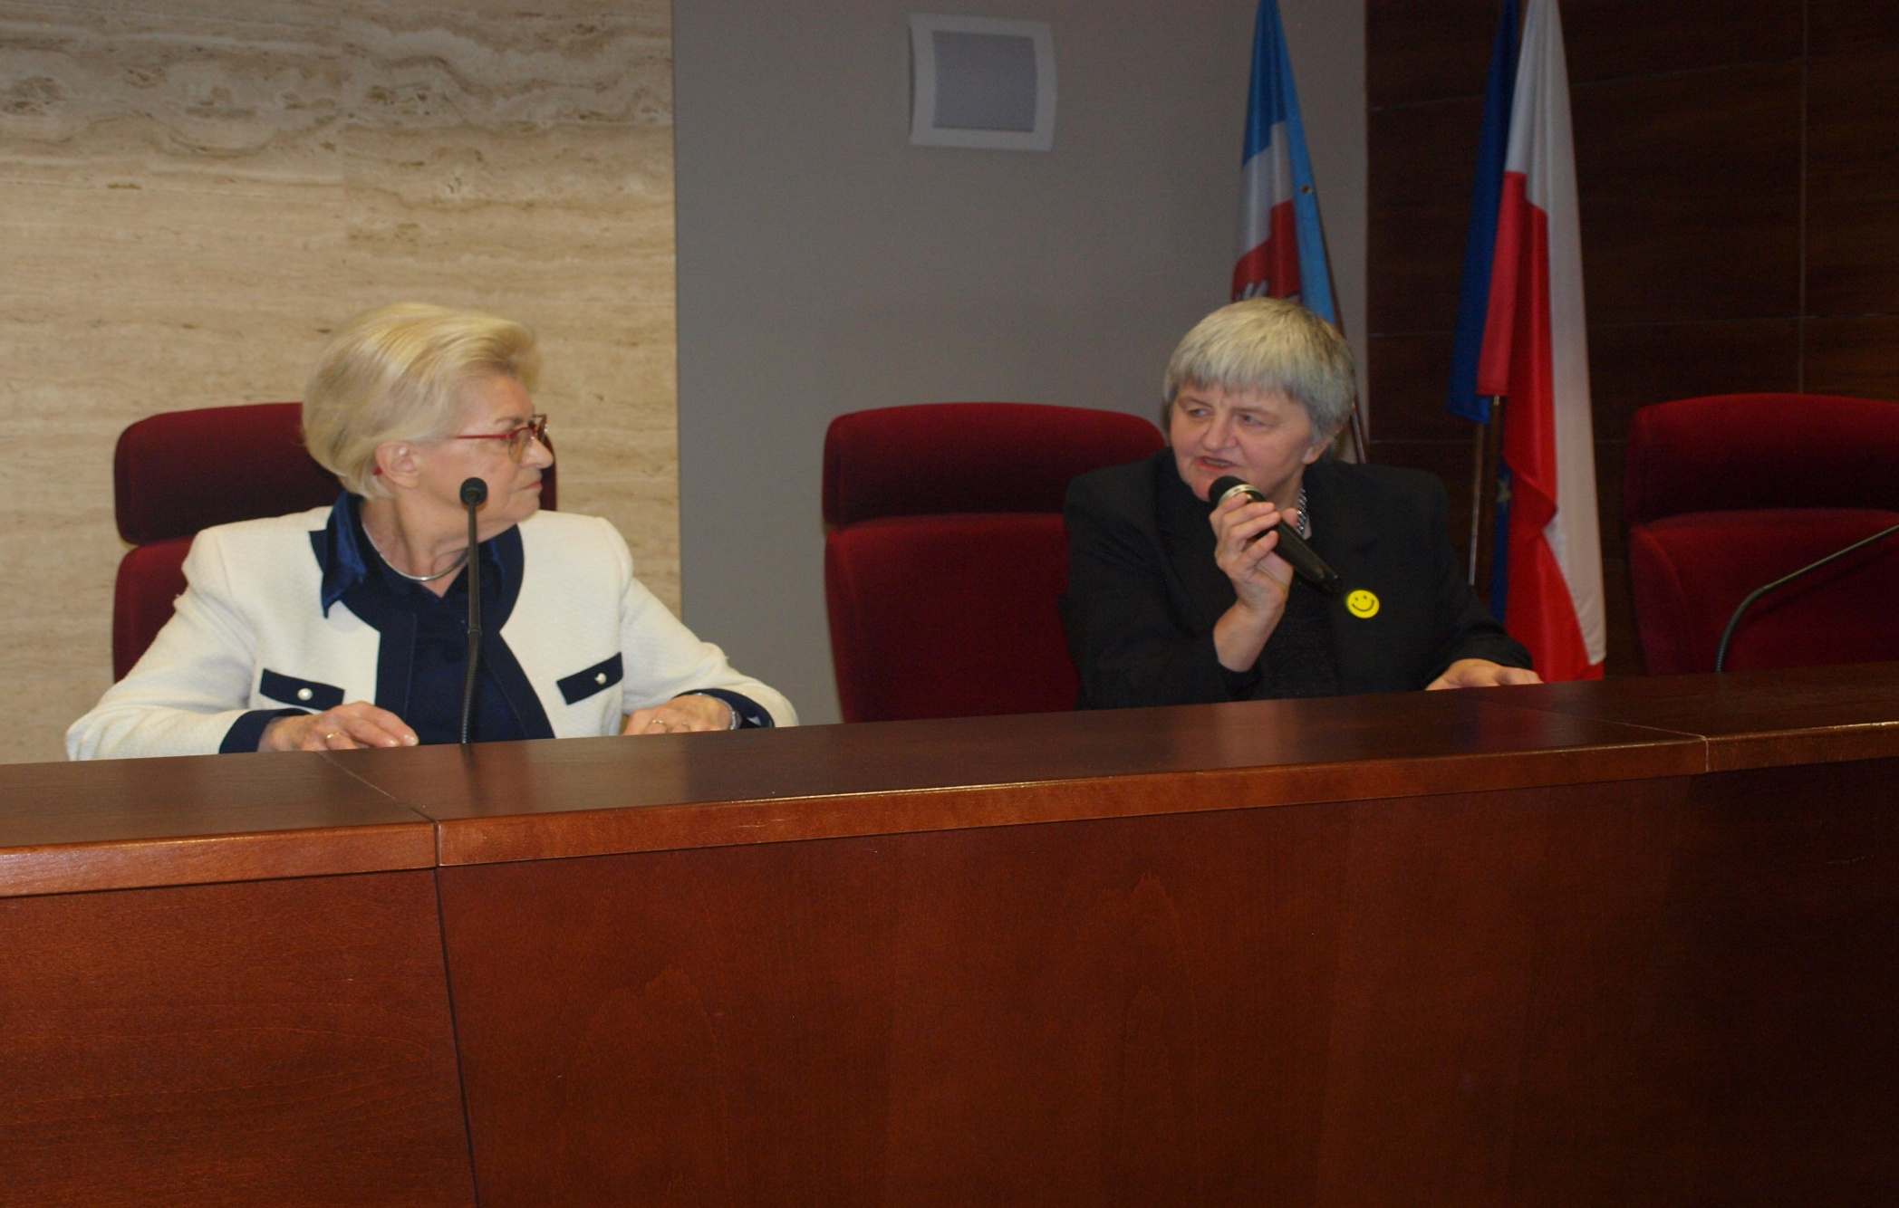
Konferencja Porozumienia Podkarpackich UTW
14.12.21018 r. Urząd Marszałkowski
Małgorzata Cisek - Kozieł

Slide 27
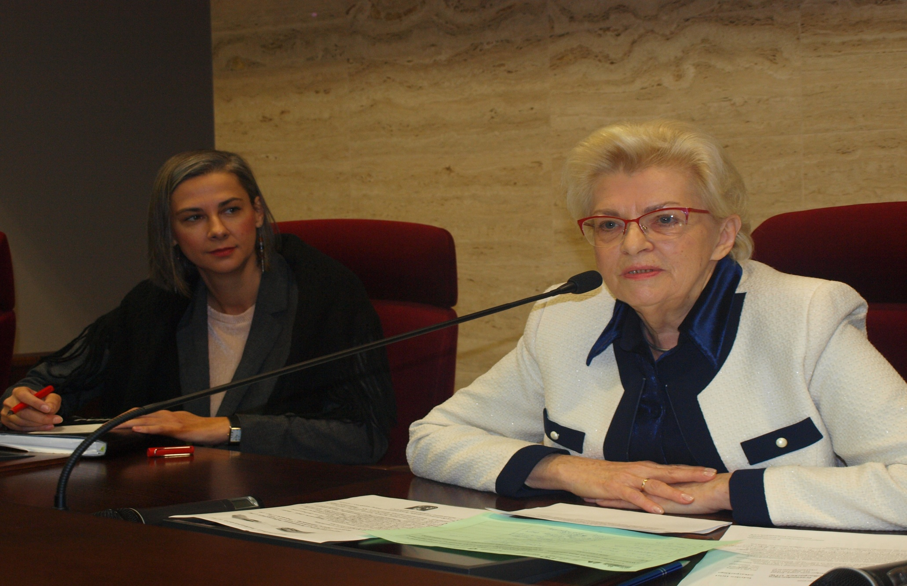
Konferencja Porozumienia Podkarpackich UTW
14.12.21018 r. Urząd Marszałkowski
Kinga Bielec

Slide 28
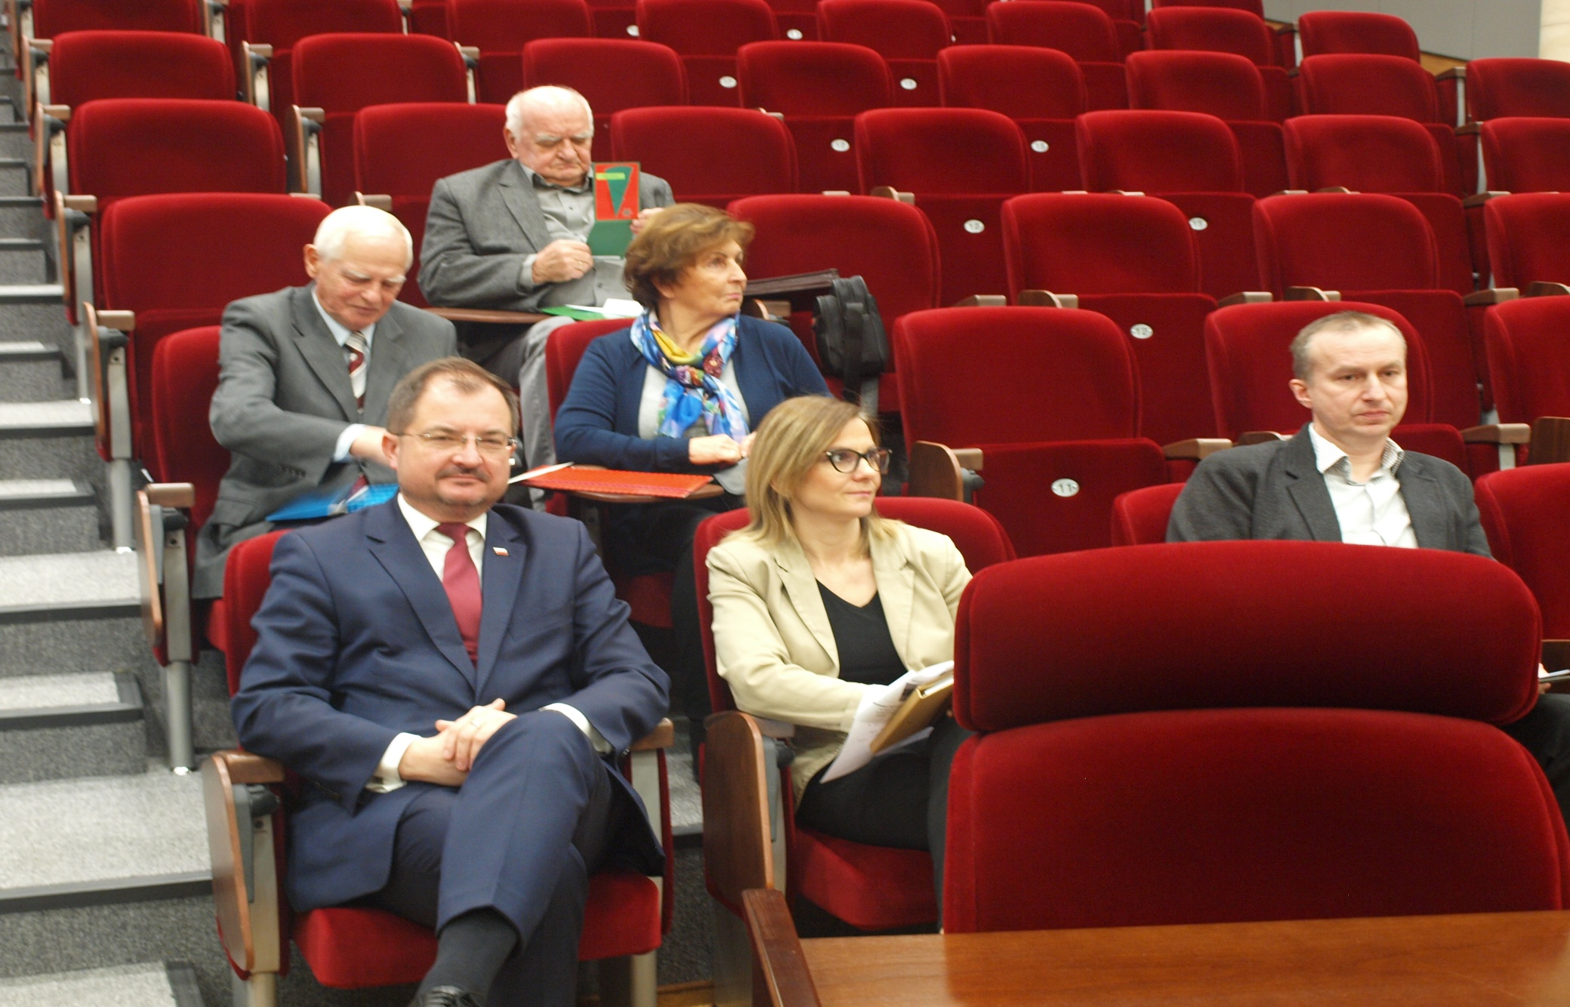
Konferencja Porozumienia Podkarpackich UTW
14.12.21018 r. Urząd Marszałkowski
Waldemar Szumny

Slide 29
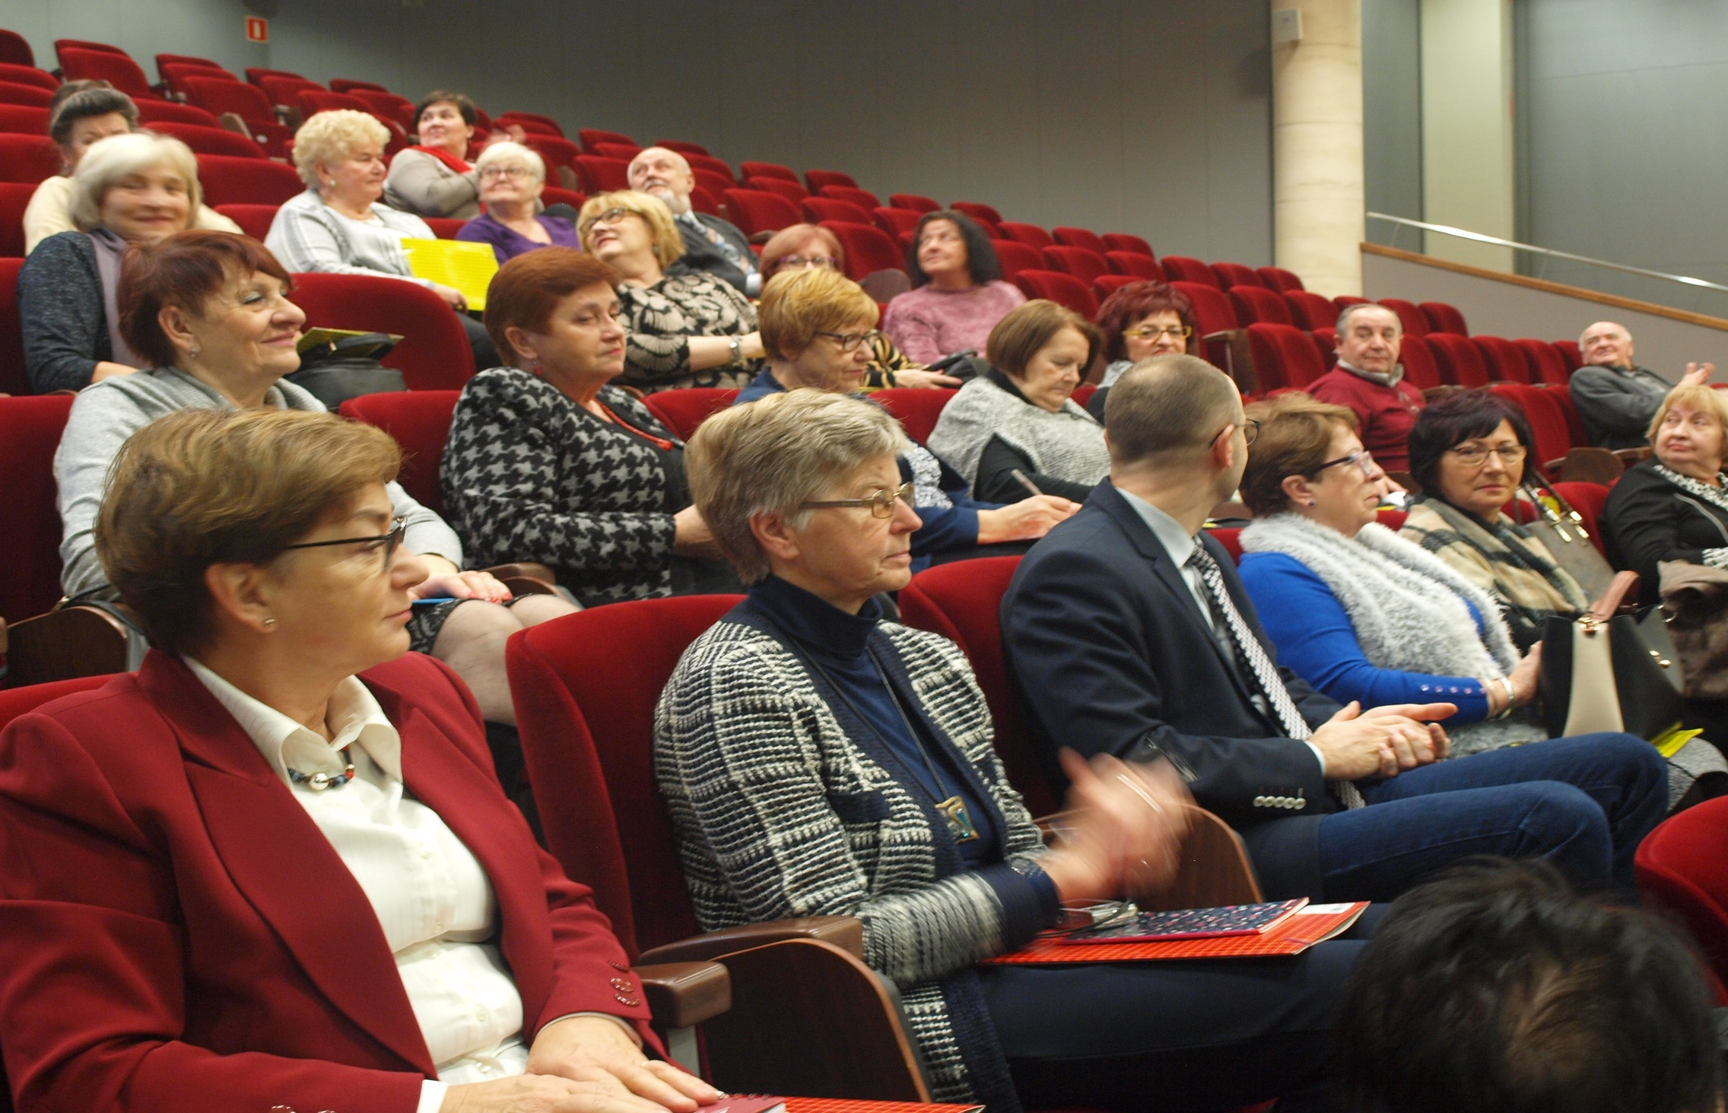
Konferencja Porozumienia Podkarpackich UTW
14.12.21018 r. Urząd Marszałkowski

Slide 30
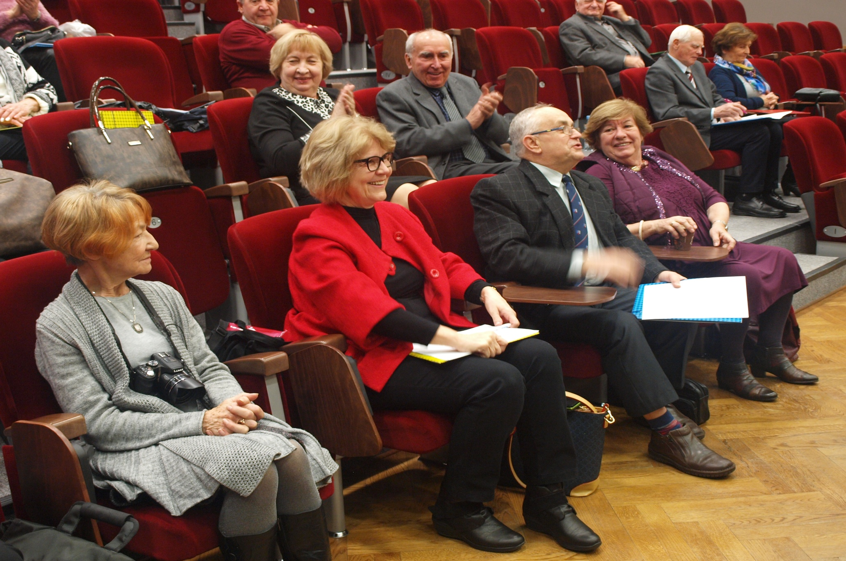
Konferencja Porozumienia Podkarpackich UTW
14.12.21018 r. Urząd Marszałkowski

Slide 31
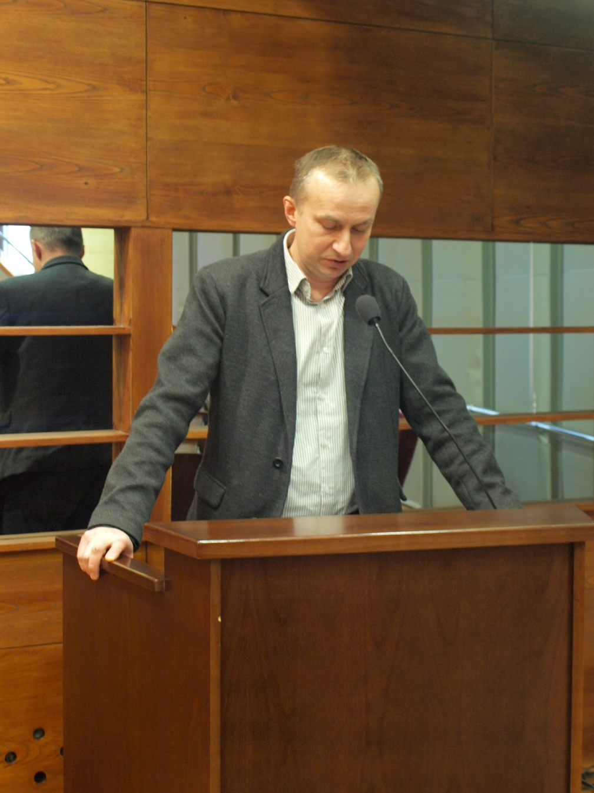
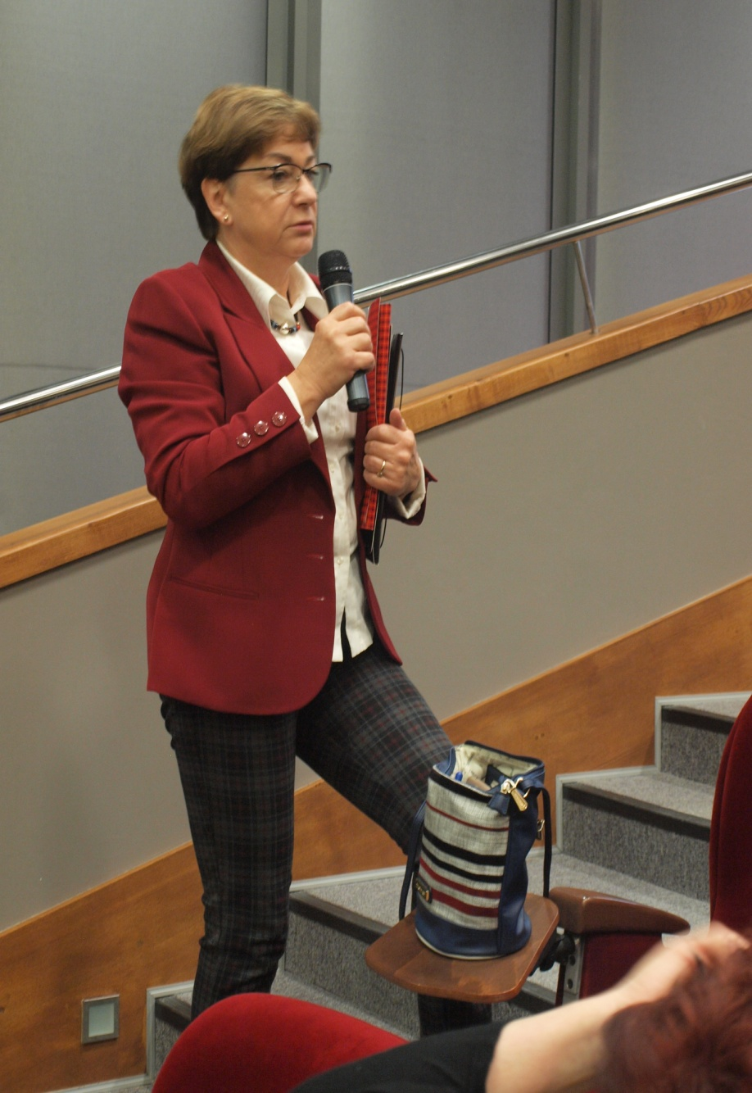
Konferencja Porozumienia Podkarpackich UTW
14.12.21018 r. Urząd Marszałkowski
Barbara Stafiej
Maciej Magnowski

Slide 32
Konferencja Porozumienia Podkarpackich UTW
14.12.21018 r. Urząd Marszałkowski
Ważniejsze wnioski:
- Konferencja Porozumienia Podkarpackich UTW stanowi dobre forum do wymiany doświadczeń pomiędzy poszczególnymi UTW i samorządem terytorialnym i tego rodzaju spotkania powinny być kontynuowane.
- Postulowano stworzenie bazy danych o wykładowcach, którzy mogliby podjąć współpracę z poszczególnymi UTW.
- Jednostki samorządu terytorialnego powinny mieć prawną możliwość dofinansowywania działalności organizacji senioralnych.
- Nową misją UTW powinno być zadanie aktywizacji seniorów jako zasobów wolontariuszy – opiekunów chorych czy osób niesamodzielnych.
- Zorganizowane przez Urząd Miasta w Rzeszowie wydarzenie „Senior w mieście” i „Dni Seniora” urządzane przez UTW w Mielcu to bardzo udane przedsięwzięcia, które mogą być dla innych miast wzorem do aktywizacji osób starszych.
- Zebrani członkowie Porozumienia Podkarpackich UTW popierają projekt ustawy w sprawie likwidacji opodatkowania emerytur.

Slide 33
Współpraca Zarządu UTW – UR z Rzeszowską Radą Seniorów
25.09.2018 r – Dzień Drzwi Otwartych UTW – UR
28.11.2018 r – Wybór Przewodniczącej RRS Barbary Stafiej.
23.01.2019 r – Przyjęcie Programu działania RRS na 2019 r. Cele: konsultacyjny, doradczy i inicjatywny.
Powołanie Komisji Tematycznych:
- Komisja ds. współpracy z władzami miasta, samorządami i innymi instytucjami oraz promocji
- Komisja sportu, kultury i edukacji
- Komisja ekonomiczna, warunków życia, promocji i ochrony zdrowia, bezpieczeństwa, infrastruktury dla seniorów, zapobieganiu wykluczeniu społecznemu,

Slide 34
Współpraca Zarządu UTW – UR z Rzeszowską Radą Seniorów
Ważne wnioski do realizacji np:
- roczne bilety MPK dla seniorów 60 +
- karta Seniora w sklepach spożywczych
- wdrożyć cykl badań w ramach tzw. „Bilansu 60 +”
- windy zewnętrzne lub inne rozwiązania dotyczące mieszkań w budynkach bez windy
- zwiększenie ilości mieszkań na parterze do zamiany
- zadbać o zwiększenie bezpieczeństwa na pasach dla pieszych przez np. malowanie zebry w 3D
- poszerzać rejestr działań, wsparcia dla opiekunów osób niesamodzielnych
- utworzyć Centrum Aktywizacji i Informacji dla Seniorów
- poszerzać kanon pełnej dostępności do wszelakich dóbr dla osób z niepełnosprawnością.

Slide 35
Działalność Zarządu UTW - UR
Anna Habrat – Wiceprezes ds. Naukowych - nadzór merytoryczny nad organizacją i dokumentacją: wykładów ogólnych, urlop w I-szym semestrze,
Małgorzata Siuta – Wiceprezes ds. Organizacyjnych – prowadzenie Zebrań Organizacyjnych i Zebrań Liderów, nadzór nad działalnością koordynatorów i kierowników, przygotowanie i nadzór nad realizacją Preliminarza Wydatków, koordynacja projektu NCBiR - III Misja Uczelni,
Bernadetta Nowicka – Lassota – Sekretarz – protokołowanie zebrań, opracowywanie instrukcji, regulaminów, konsultacja prawna umów i porady dla słuchaczy.
Ewa Wójcik - strona internetowa, projekt NCBiR – redakcja Monografii, udział w konferencjach nt. polityki senioralnej, protokołowanie zebrań.

Slide 36
FINANSE UTW - UR w roku akad. 20178/2019 r.
Stan środków pieniężnych na 31.12 2017 r. - 80.822,47 zł
Koszty poniesione od I – VIII 2018 r. - 45.992,96 zł
Stan środków pieniężnych na 31.08.2018 r. - 35.227,04 zł
Wpłata składek IX – XII 2018 r. - 45.780,00 zł
Poniesione koszty IX – XII 2018 r. - 20.931,77 zł
Stan środków pieniężnych na 31.12.2018 r. - 61,743,24 zł

Slide 37
SZCZEGÓŁOWE OMÓWIENIE DZIAŁALNOŚCI PRZEDSTAWIĄ POZOSTALI LIDERZY
W SWOICH WYSTĄPIENIACH I PREZENTACJACH
DZIĘKUJĘ PAŃSTWU ZA UWAGĘ
Prezes Zarządu UTW - UR
DANUTA KAMIENIECKA - PRZYWARA

